Slide 1
FPGA專題實習
題目：HW4
學號/姓名：C111112136 王柏翔

Slide 2
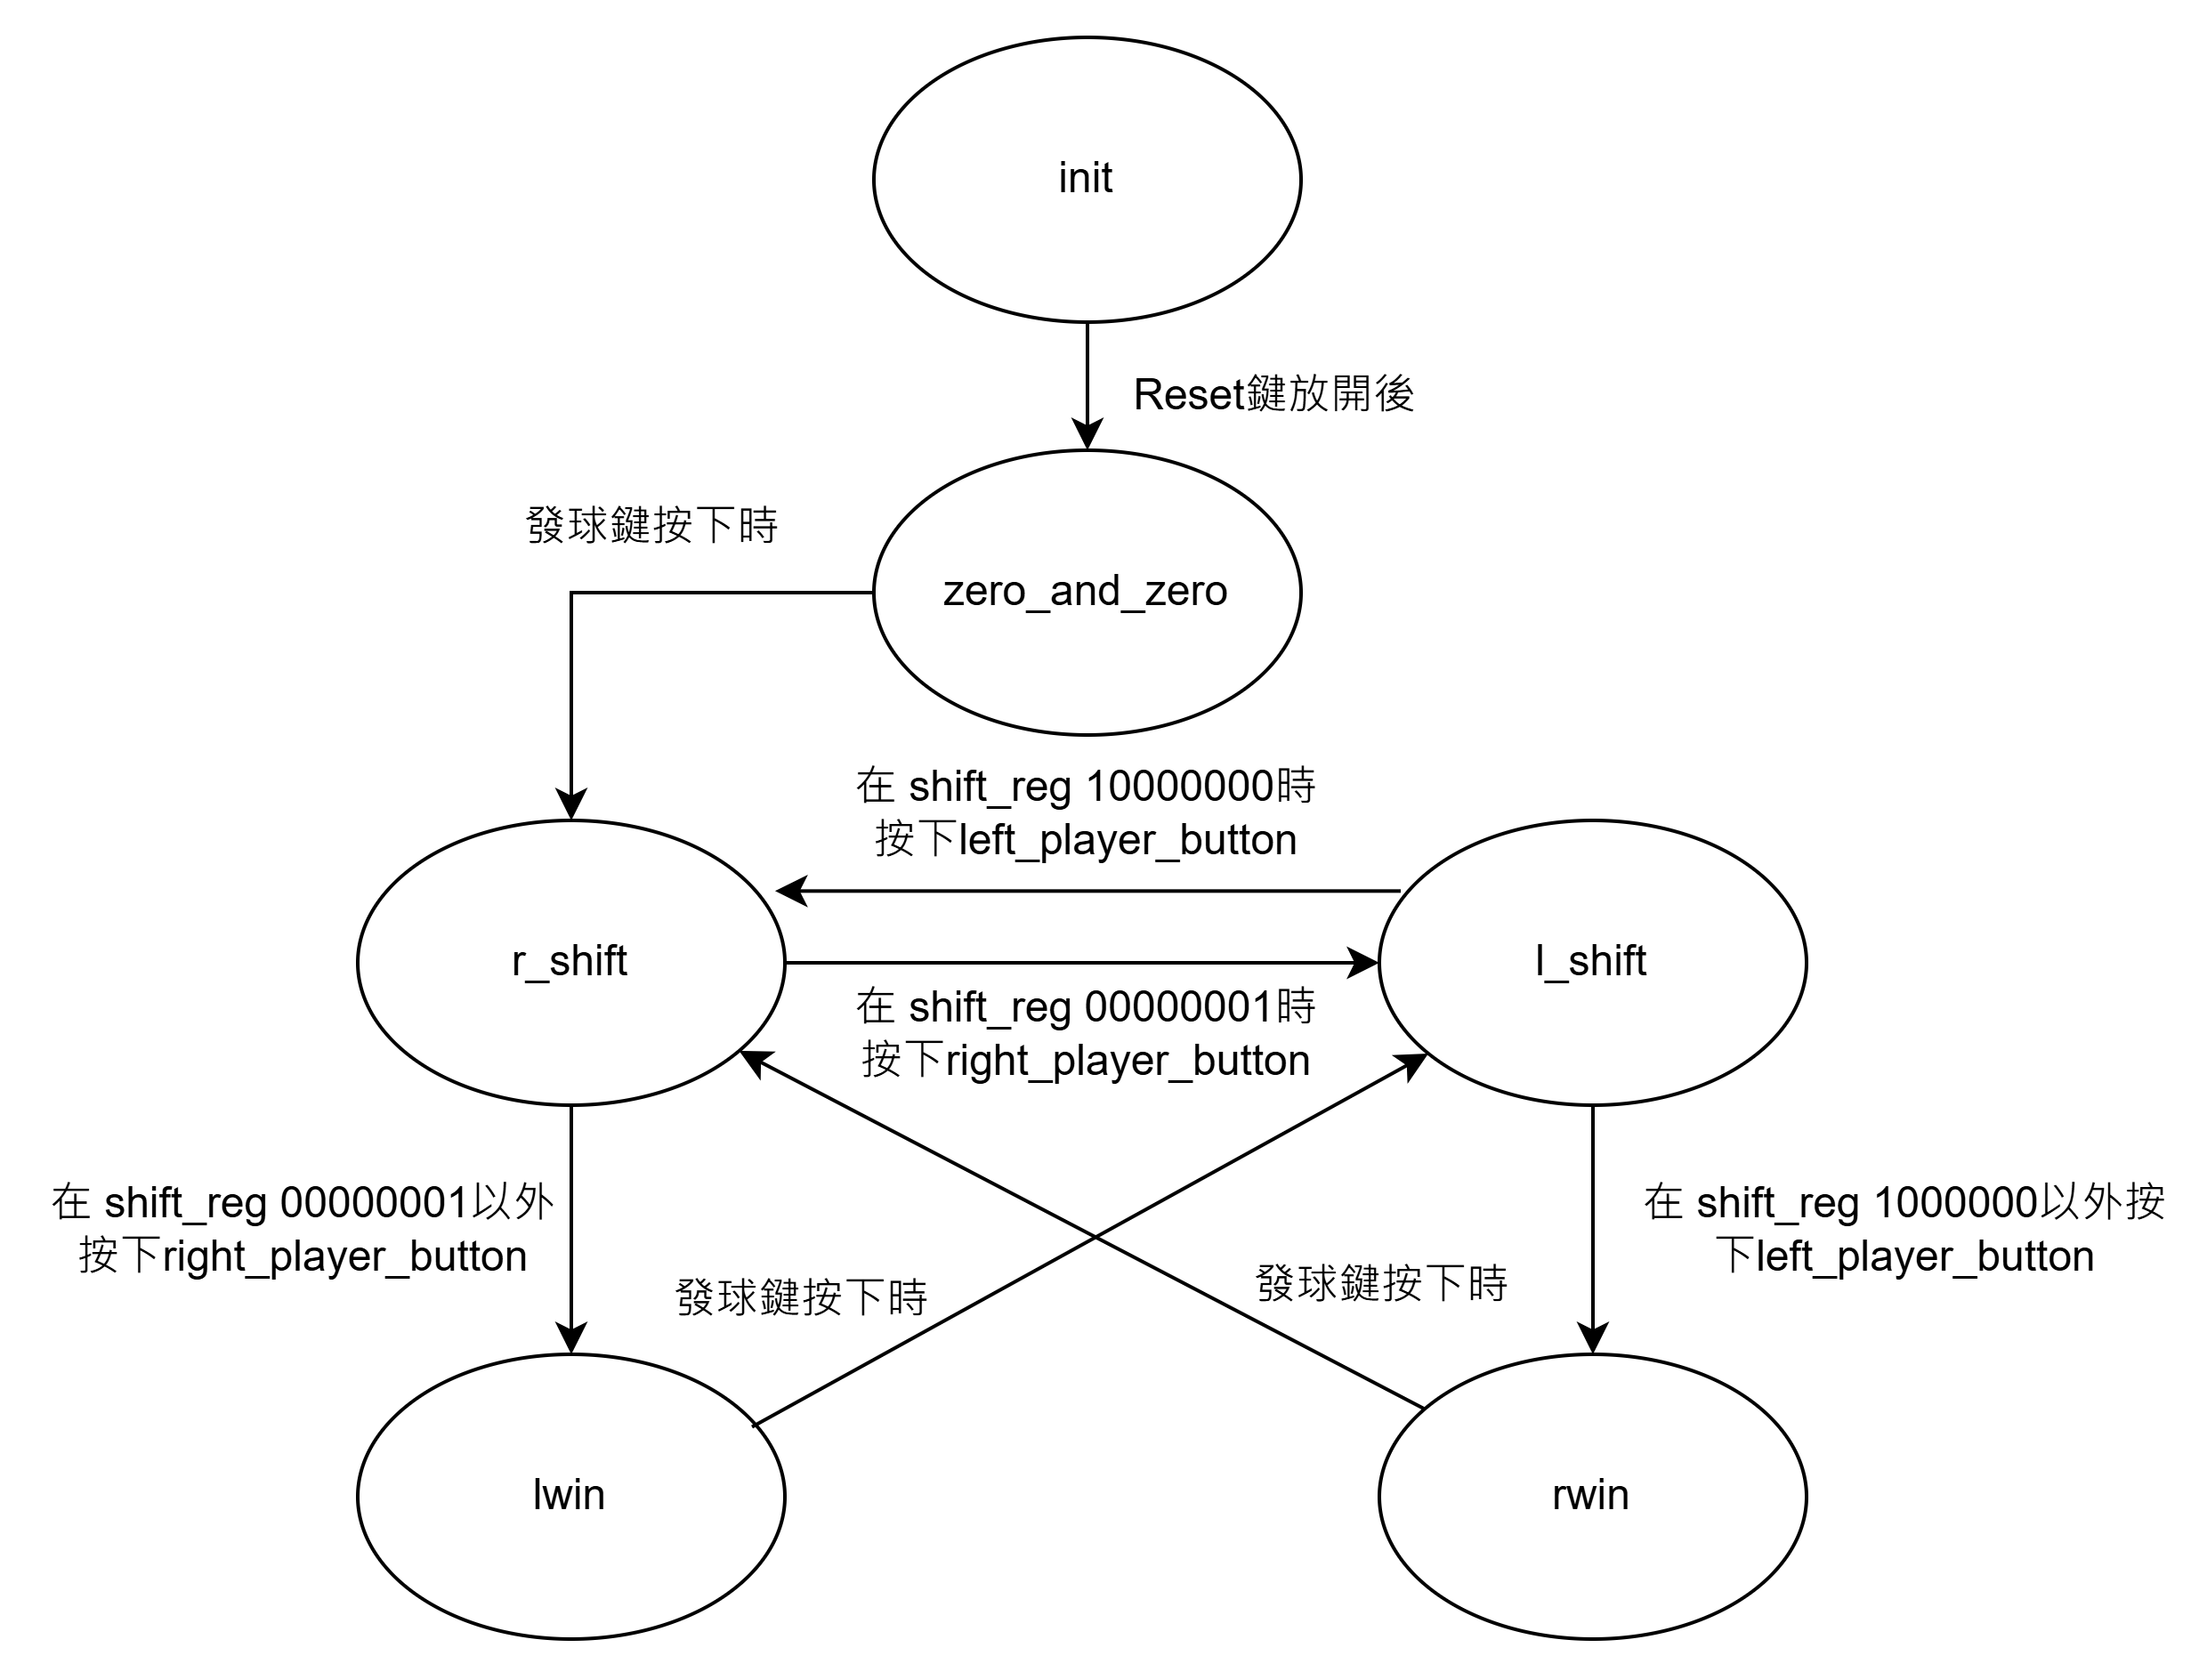
FSM - Pinpong
狀態說明
init:初始化的
zero_and_zero:初始化後兩邊分數都是0比0
r_shift:右移，提早按切到lwin，回擊切到l_shift
l_shift:左移，提早按切到rwin，回擊切到
r_shift
lwin:左邊得分，按下發球進到r_shift
rwin:右邊得分，按下發球進到l_shift

Slide 3
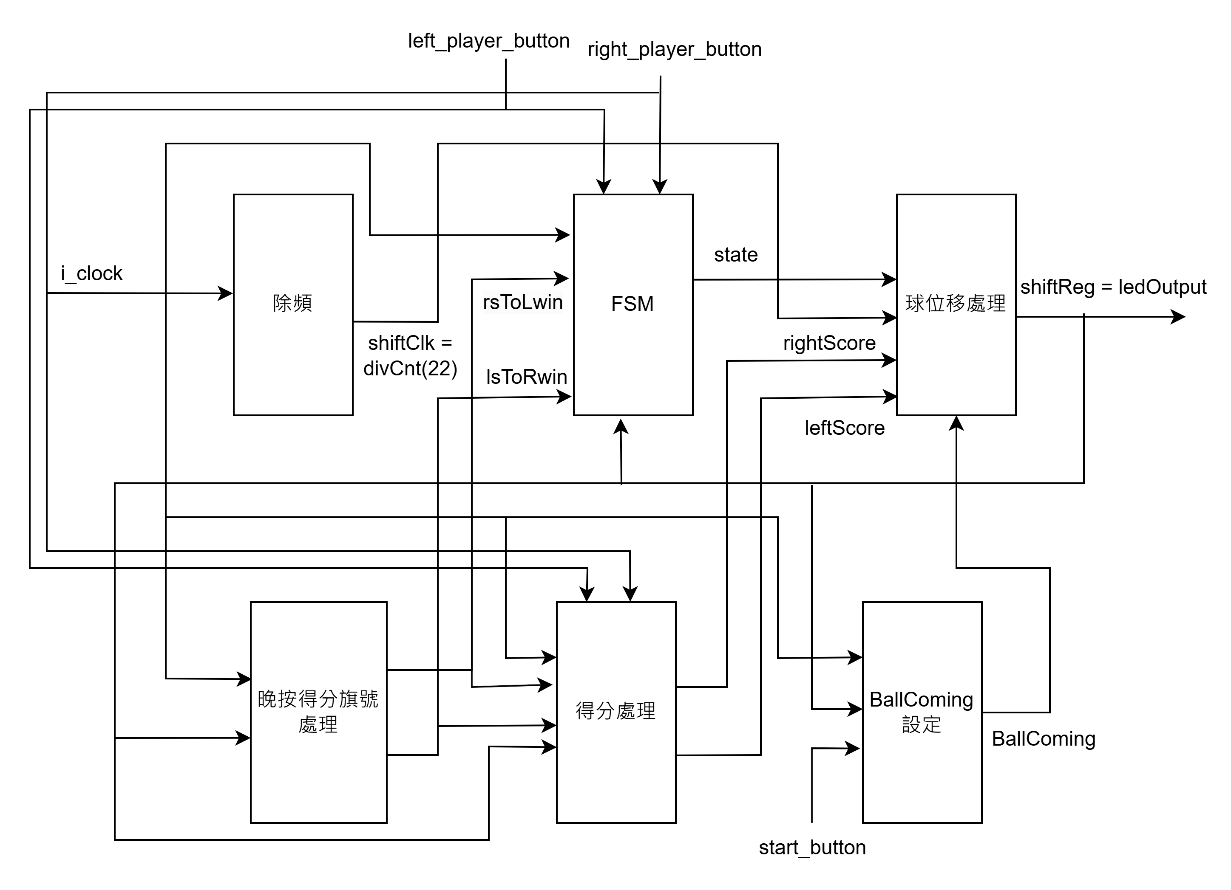
架構圖
區塊說明
除頻、FSM用意都不變不再說明
球位移處理:根據狀態及參考的輸入訊號做led的處理
晚按得分旗號:根據led值判斷並設定晚按得分旗號
得分處理:根據外部按鈕早按、晚按得分旗號做分數處理
BallComig設定:根據發球按鈕做BallComing的設定，用於設定Led的發球

Slide 4
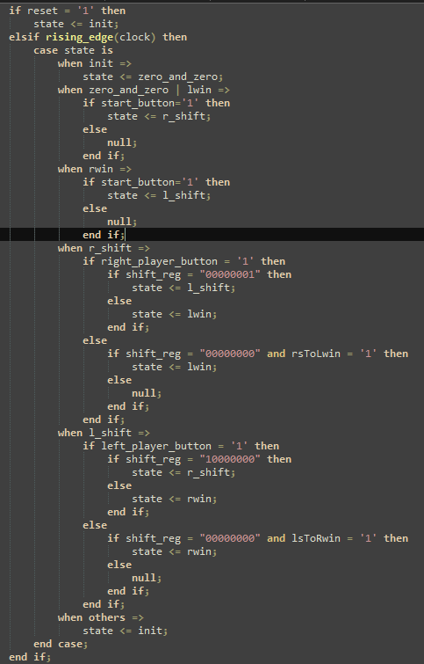
程式碼 – FSM
FSM根據繪製的圖做撰寫包括狀態切換的條件、切到哪個狀態

Slide 5
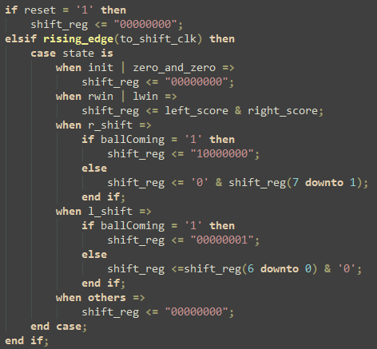
程式碼 – 球位移
球位移針對led做處理包含左移、右移、發球的設定、分數的顯示

Slide 6
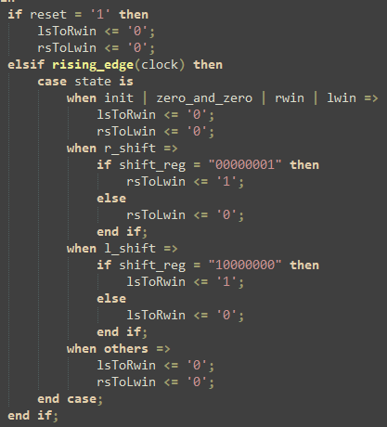
程式碼 – 晚按得分旗號
晚按得分旗號針對Led在左端及右端時拉成1，如果在這段期間有按下回擊那這個晚按得分旗號會設成0，否則會保持在1用來給FSM做狀態切換，切換到rwin或lwin

Slide 7
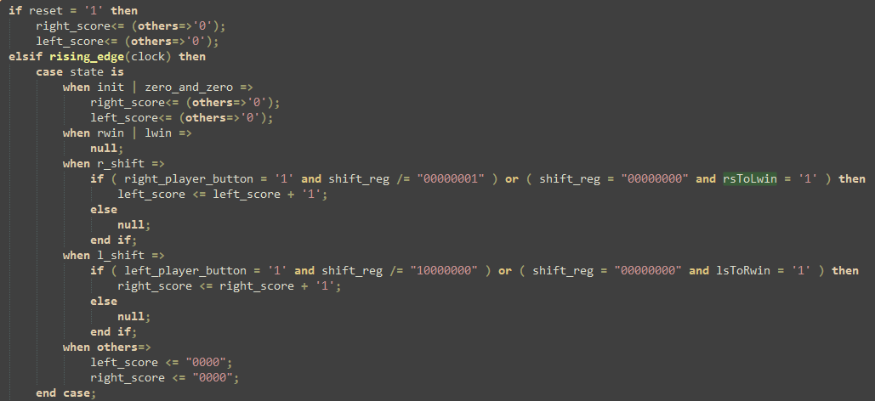
程式碼 – 得分處理
在左右位移下根據晚按及、提早按的條件觸發時做分數的處理

Slide 8
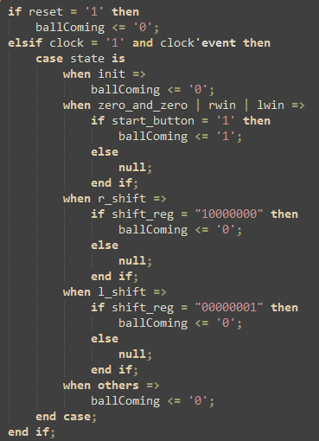
程式碼 – BallComing設定
BallComing的用在當狀態在rwin、lwin、zero_and_zero時按下發球鈕進到相對的位移狀態後，下一個位移的時脈觸發時可以知道是要設定球而不是位移球

Slide 9
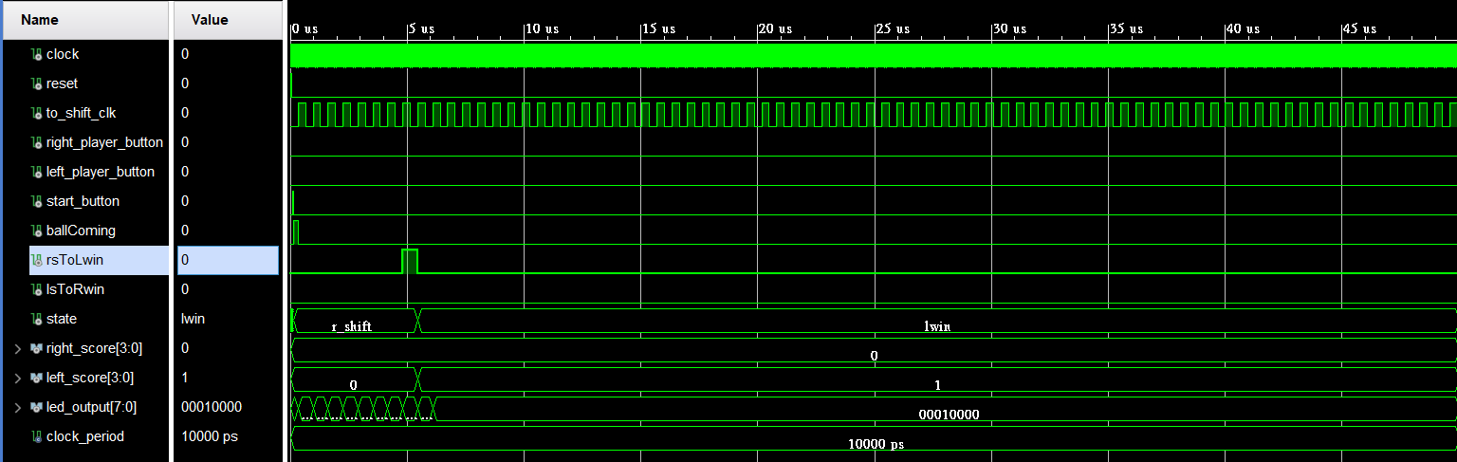
Behavioral Sim
展示發球後右邊晚按左邊得分

Slide 10
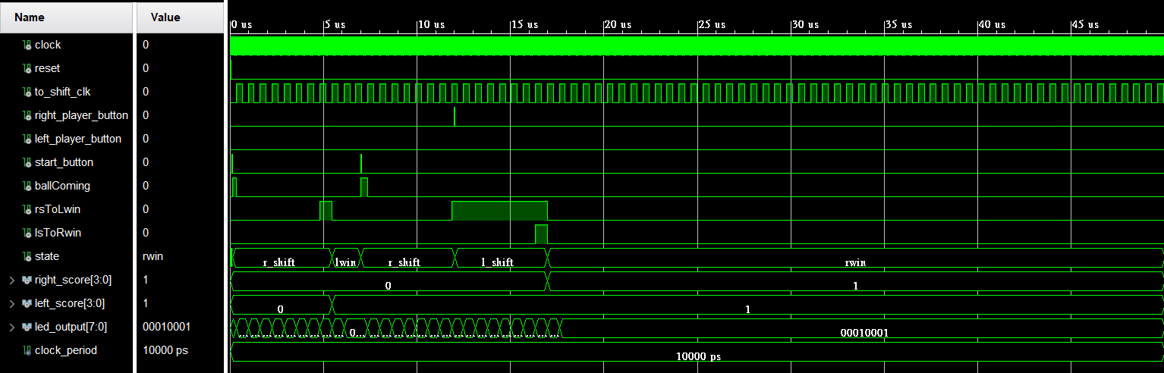
Behavioral Sim
展示右邊先晚按，左邊得分→再次發球，右邊端點回擊，左邊晚按，右邊得分

Slide 11
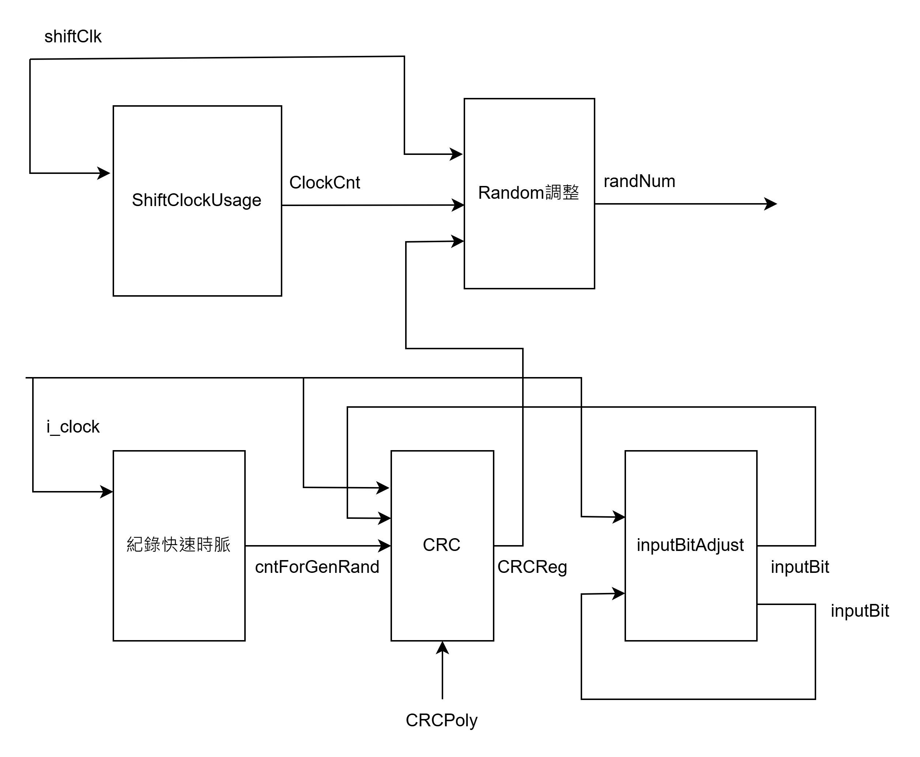
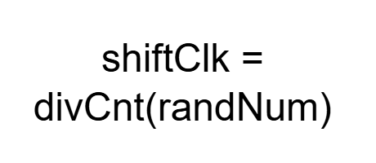
架構圖 - Bonus
Bonus為隨機速度的PingPong
區塊新增說明
ShiftClockUsage:紀錄位移的時脈的使用次數
Random調整:把CRCReg運算的值換調整成整數
紀錄快速時脈:紀錄高速clock的次數，用於CRC區塊處理時一次位移inputBit一次與CRC多項式XOR
CRC:CRC運算，包含移入inputBit、與CRC多項式做XOR
inputAdjust:根據紀錄高速clock時脈使用的次數做inputbit的調整增加亂數性
由於是速度變成亂數的所以先前的shiftClk(divCnt)要修改成shiftClk(randNum)

Slide 12
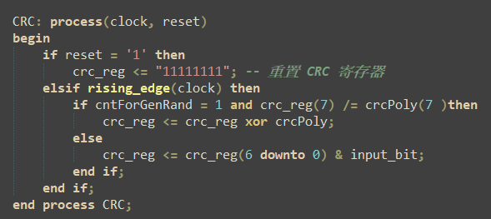
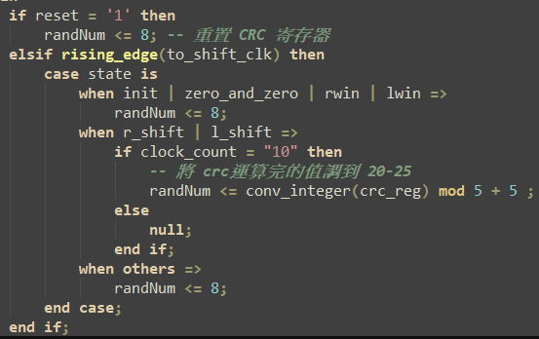
程式碼 – CRC
這邊挑重點的CRC運算出來說明
利用微調CRC運算的本質來做亂數
本質:CRC根據不同規格有CRC5、CRC8、CRC16等，每一個規格都有一個衍生多項式(CRC-8 Example: x^8 + x^2 + x + 1，16進制0x07)，那假設有一筆資料就會補上多項式規格n-1個0在資料後方，由左至右依序照著多項式規格填好做XOR，每做完一次就會把位元數捕到跟衍生多項式一樣再繼續做XOR，直到後面會得到一個檢查碼
修改:我們將本質中的把位元數捕到跟衍生多項式這個哺餵行為改成從每一次從左邊補入一個bit，然後把原本的XOR改成如果補進來的資料大於衍生多項式(拿最高位元判斷)就做除法動作(形同XOR)，因此就有我們的思路，左移inputBit到CRCReg → CRCReg與CRCPoly(衍生多項式)比較大小，大於做除法(XOR)，小於不變，同時為了增加inputBit 0、1變化性，在clock用到一定次數就會反向inputBit
這邊主要說明設計思路是每使用一個頻率兩次就指定新的頻率

Slide 13
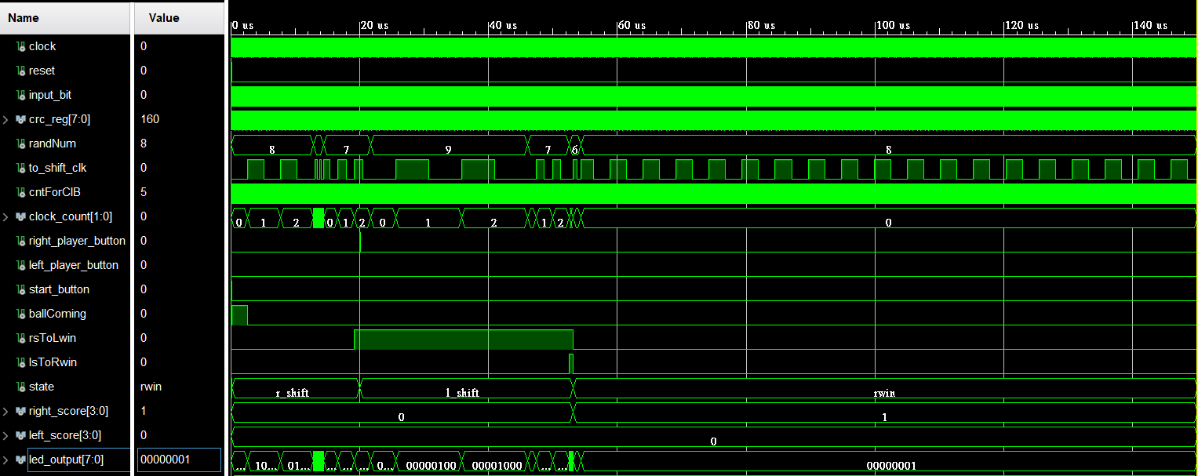
Behavioral Sim
展示發球，右邊回擊→左邊晚按，右邊得分
可以觀察shiftClk不再與先前所展示的固定頻率

